Slide 1
解除顏色牢籠
指導老師：許雅婷、錢達智
助教：黃宗民
製作者：朱冠齊

Slide 2
以Canvas為主體
使用技術
Canvas
HTML5
Javascript
CSS3
boostrap4

Slide 3
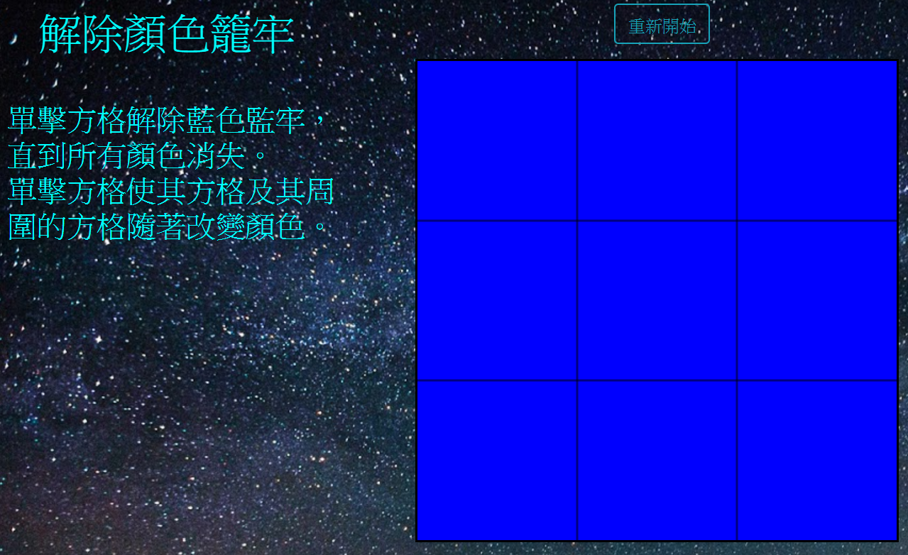
遊戲畫面簡介

Slide 4
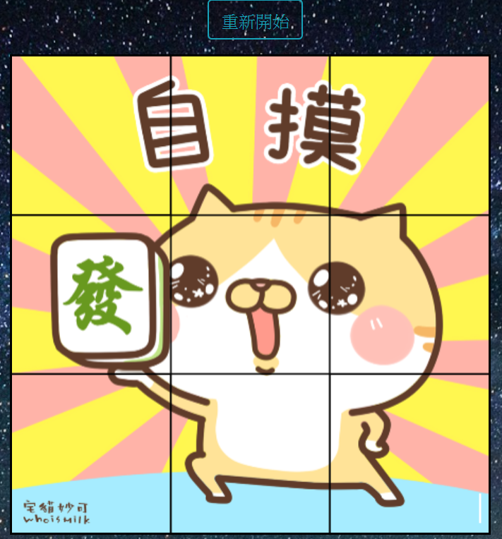
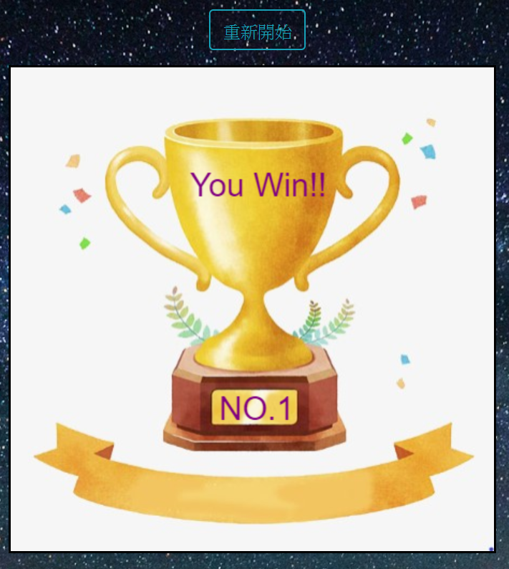
遊戲畫面簡介

Slide 5
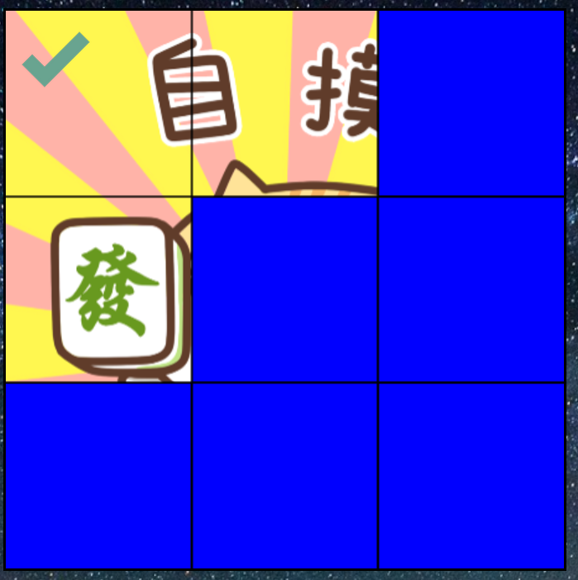
遊戲過程
當點擊左上方格後，
他本身及其周圍的兩
個方格顏色一同消失

Slide 6
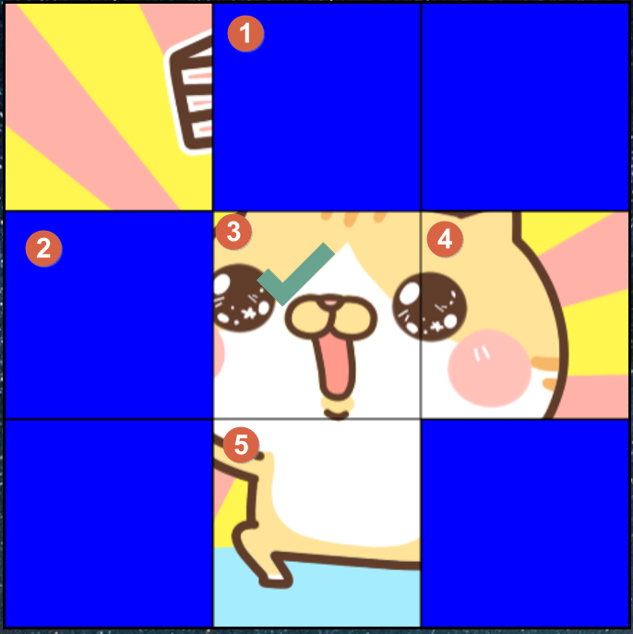
遊戲過程
當點擊中間方格，
1,2無色部分恢復藍色
3,4,5顏色消失

Slide 7
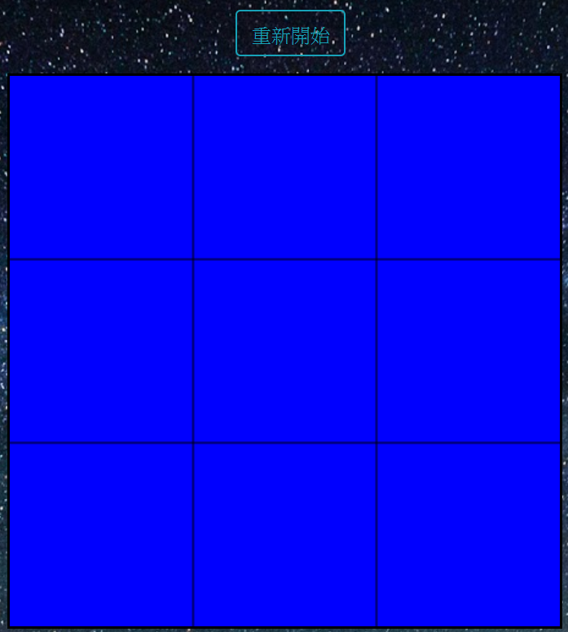
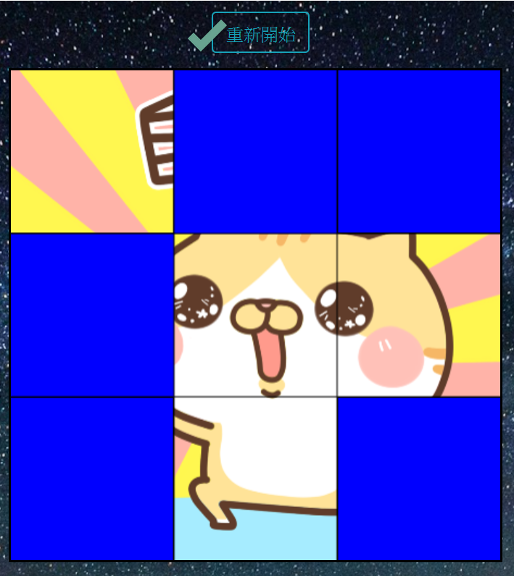
遊戲過程
點擊重新開始恢復初始畫面

Slide 8
成果畫面

